Slide 1
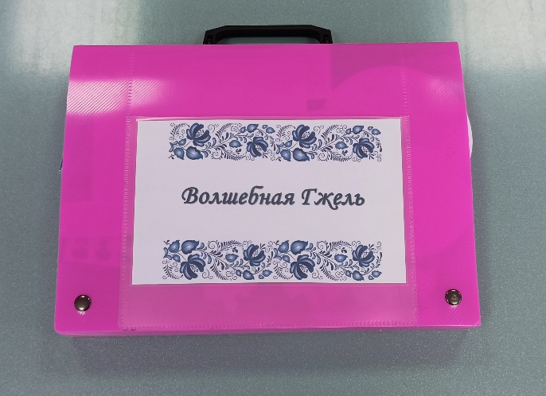
муниципальное дошкольное образовательное автономное учреждение «Детский сад № 98 общеразвивающего вида с приоритетным осуществлением художественно-эстетического развития воспитанников «Ладушки» г. Орска» «Дидактическое пособие по ознакомлению с народным творчеством для старшего дошкольного возраста» «Сказочная гжель» Номинация «Лепбук»
Автор: Ваулина Любовь Михайловна
воспитатель ВКК
Орск, 2024 г.

Slide 2
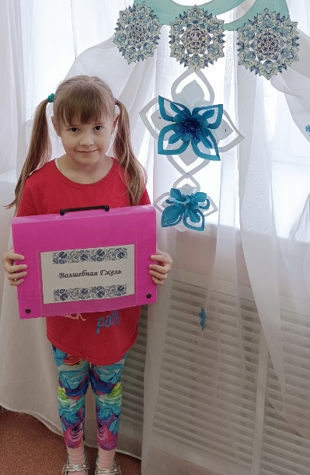
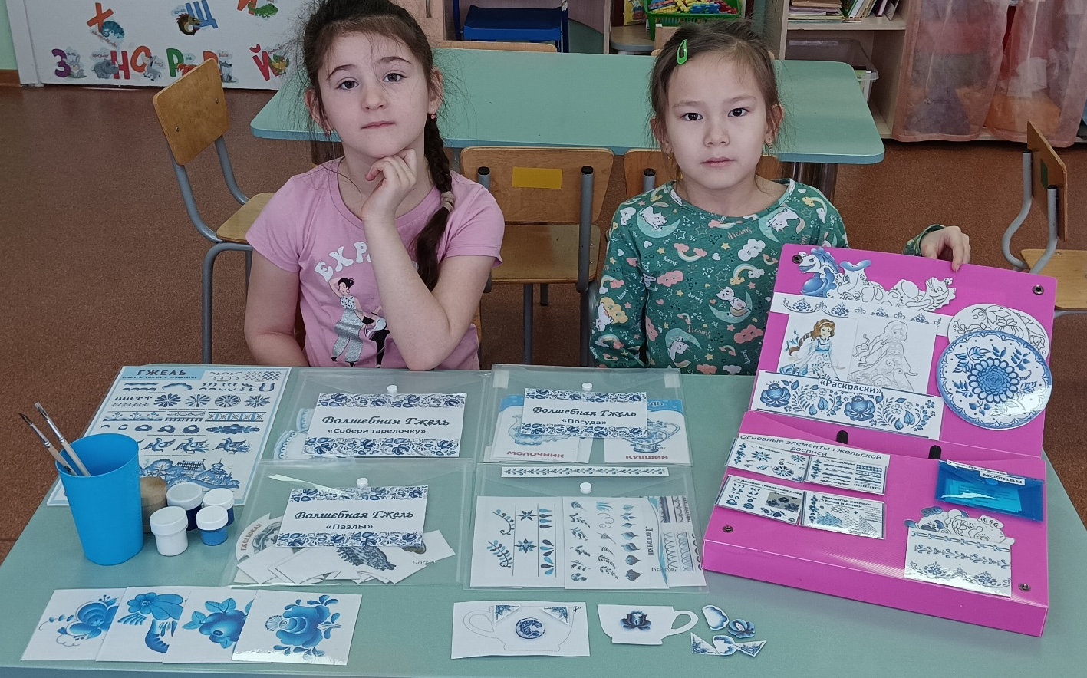
Неужели, неужели,
Вы не слышали о Гжели?
Про фаянсовое чудо – статуэтки и посуду?
Только скажем слово «Гжель»,
И увидишь зимний день –
Небо, снега белизну. И теней голубизну.
Все изделия из Гжели
Фон имеют только белый,
А на нём лишь синий цвет.
А других здесь красок нет.
Прибежали в детский сад!
А у нас тут Чудо –клад!
Передали мастера! Чтобы детки творили чудеса!
В сундучок ,Вы, загляните!
Сами всё , Вы, посмотрите!

Slide 3
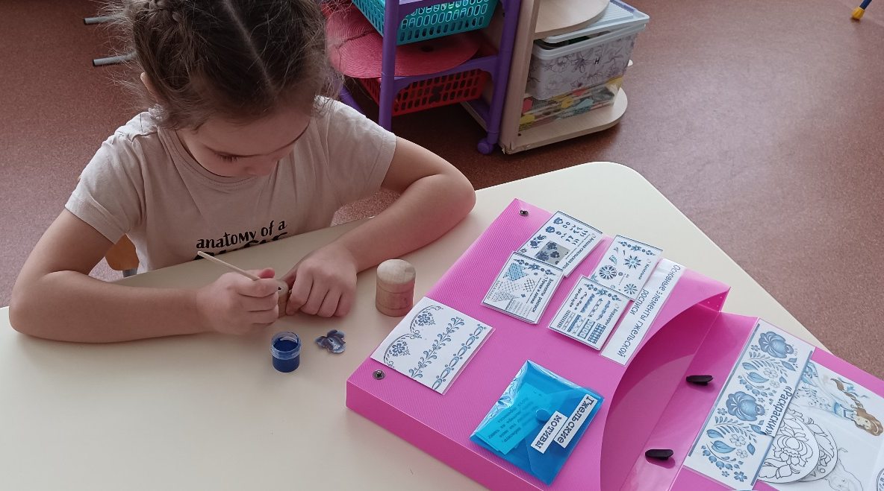
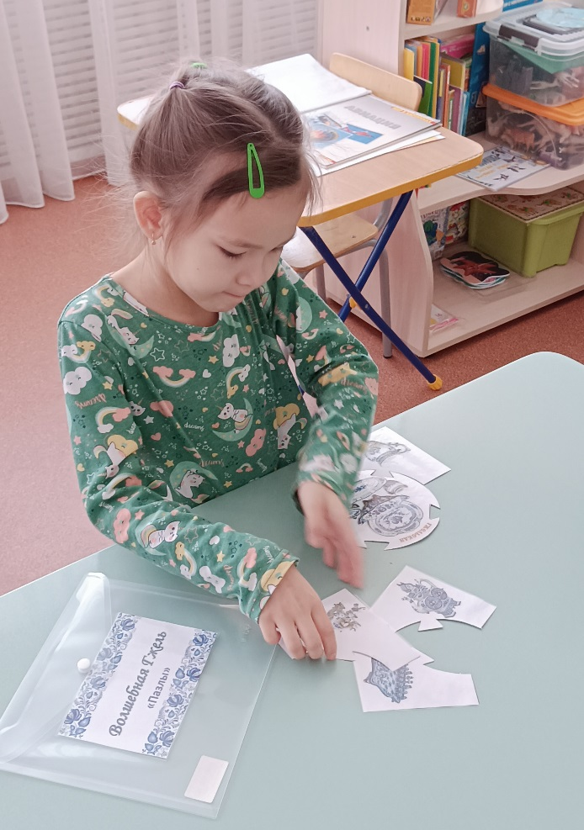
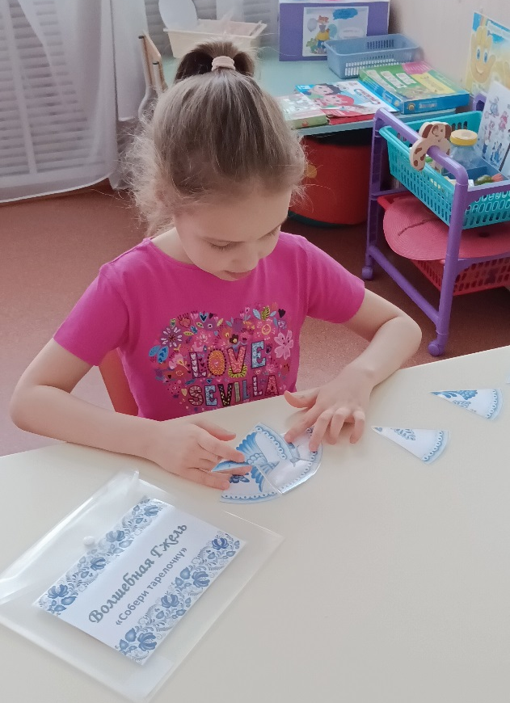
«Придумай свой узор!»
Можно и порисовать!
Гжельский узор самим создать!
Или пазлы пособирать!
«Собери разбитый узор!»
«Пазлы»

Slide 4
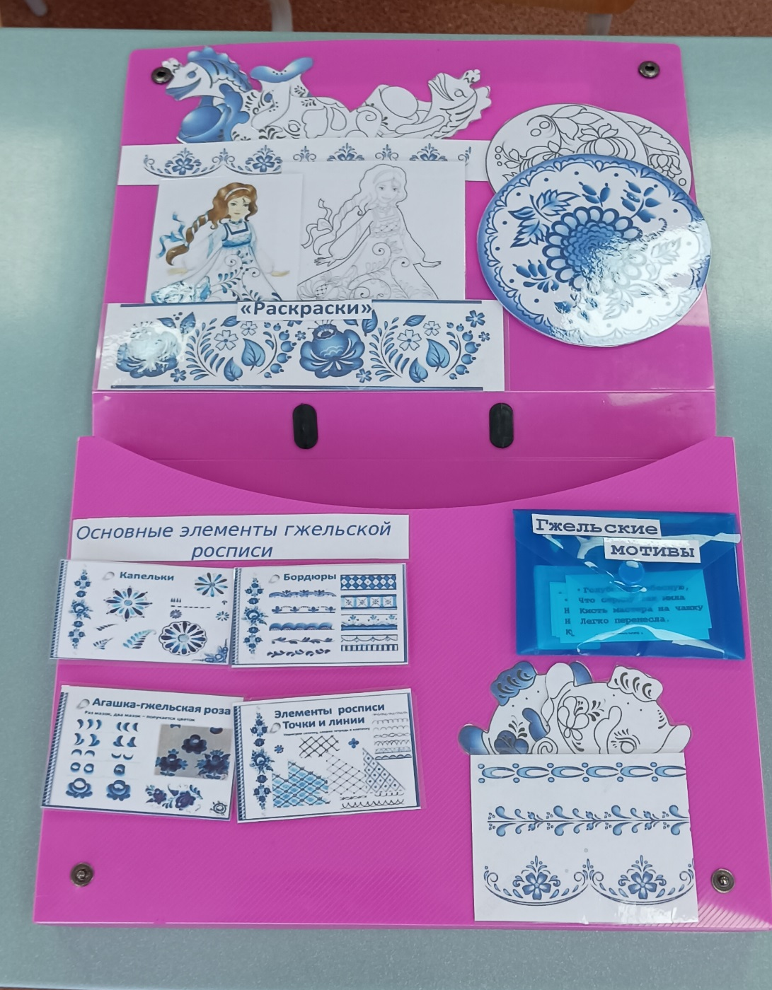
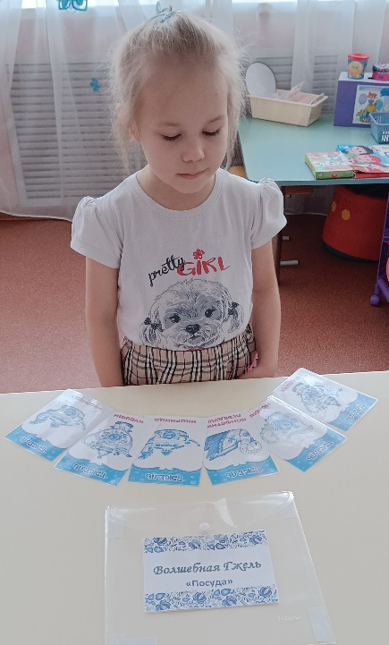
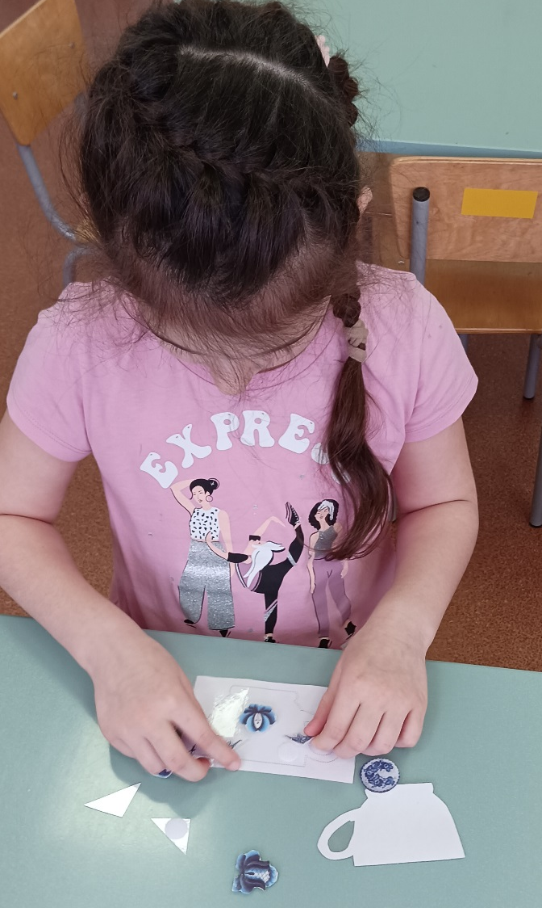
Здесь и раскраски есть!
И стишки о Гжели можно прочесть!
Всю посуду изучить!
И самим попробовать узор сотворить!

Slide 5
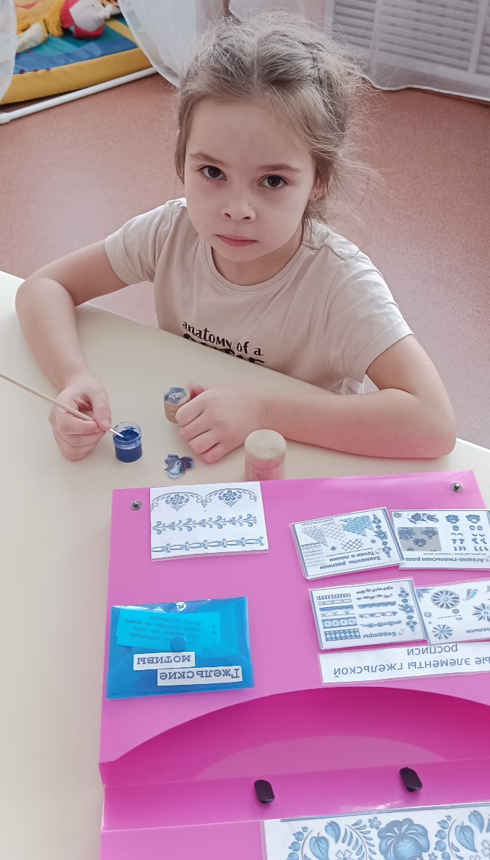
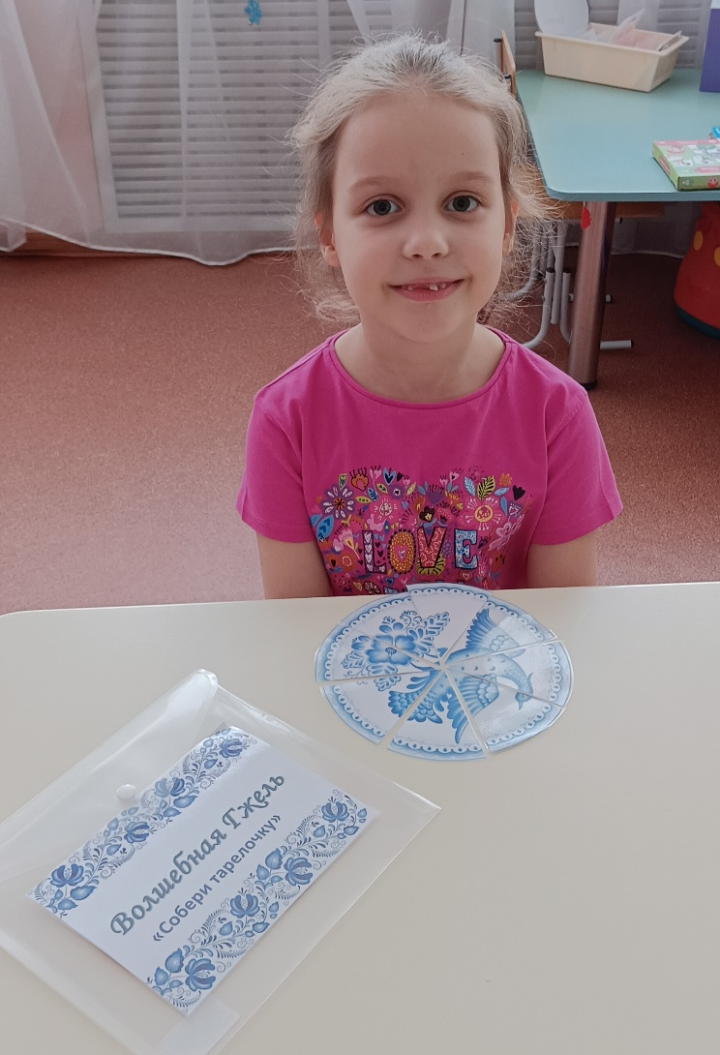
А еще и легенду узнать!
Откуда появилась синяя гладь!

